Slide 1
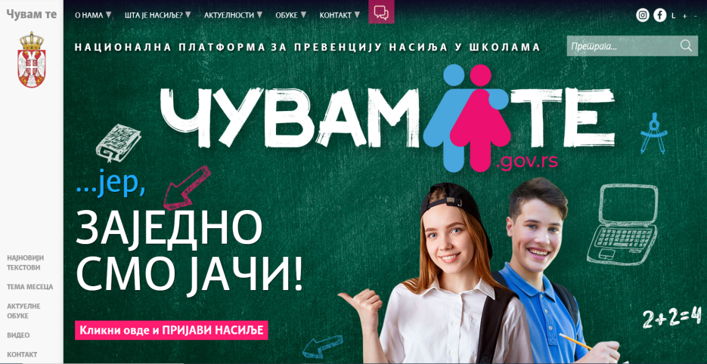
“Чувам те”
Национална платформа за превенцију насиља у школама

Slide 2
“Чувам те” је ...
...пројекат Владе Републике Србије и Канцеларије за информационе технологије и електронску управу.
...платфома која интегрише аспекте темељне превенције и алате за сузбијање насиља у школама.
...платформа која има за циљ координицију и јачање интерсекторске сарадње надлежних институција у борби против насиља.
... платформа која нуди едукативне садржаје и смернице ученицима, родитељима и запосленима у школи.

Slide 3
Платформа пружа ...
...проверене и јасне информације о насиљу и конкретне смернице за заштиту и реаговање на насиље кроз:
Објашњења и упутства
Обуке (за ученике, наставнике и родитеље)
Едукативне текстове и видео обуке
Могућност пријаве насиља

Slide 4
Информисање – објашњења и упутства
Овде можете наћи одговоре на питања:
Шта је насиље и које врсте насиља постоје?
Како препознати насиље?
Како се заштитити и поступити у случају насиља?
Коме се обратити?
Шта школа може и треба да уради?

Slide 5
Обуке
Платформа нуди обуке за ученике, родитеље и наставнике.
Актуелне обуке за родитеље су:
"Шта родитељ треба да уради када има сазнања о насиљу у школи?"
"Како да помогнем детету да не буде мета вршњачког насиља?“
"Подршка деци из осетљивих друштвених група у ситуацијама дискриминације, насиља, злостављања и занемаривања»
Обуке за родитеље се налазе линку:
https://cuvamte.gov.rs/obuke/onlajn-obuke-za-roditelje/

Slide 6
Едукативни текстови и видео обуке
Едукативни текстови и видео обуке су разноврсни и намењени су ученицима, родитељима и запосленима у школи.
Родитељима пружају корисне информације и упутства за упознавање и препознавање ризика, пружање подршке детету у изазовним окружењима, реаговање у случају насиља.
Текстови и видео обуке се налазе на следећим линковима:
https://cuvamte.gov.rs/aktuelnosti/svi-tekstovi/
https://cuvamte.gov.rs/#video

Slide 7
Пријава насиља
На платформи постоји могућност пријављивања насиља путем линка који је у прилогу:
https://cuvamte.gov.rs/#kontakt
Подсећамо вас да се увек се можете обратити школи – одељењском старешини, управи школе и педагозима.

